Slide 1
2조 카카오 맵
결빙 지역 표시
201710486 김용빈
201510452 강경태
201610487 서지범
201610462 구본석

Slide 2
Form
HTML
form1_load_1()
button1_Click()
moveTo()
ShowMap()
button2_Click()
input()
button3_Click()
panTo
textBox1_Click()
listBox1_MouseClick()
zoomIn()
textBox1_KeyDown()
zoomOut()
Wb_Kakao_API
Wb_Kakao_Api()
Geo()
Wb_Freezing_Acc
setCenter()
Wb_Freezing_Acc_Api()

Slide 3
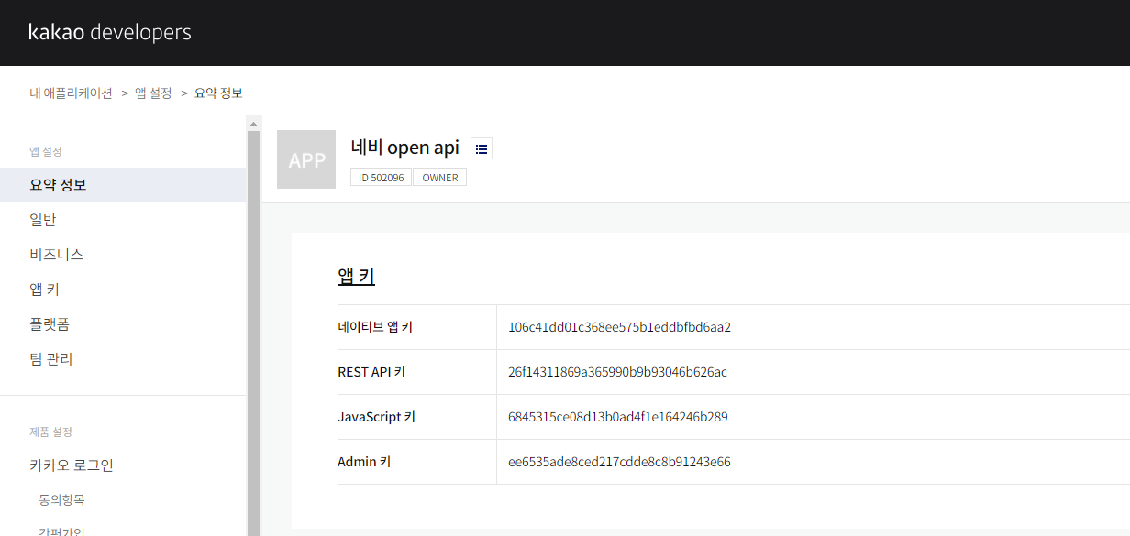
카카오맵 API 등록
REST API키
api 키를 발급받아서 사용합니다.

Slide 4
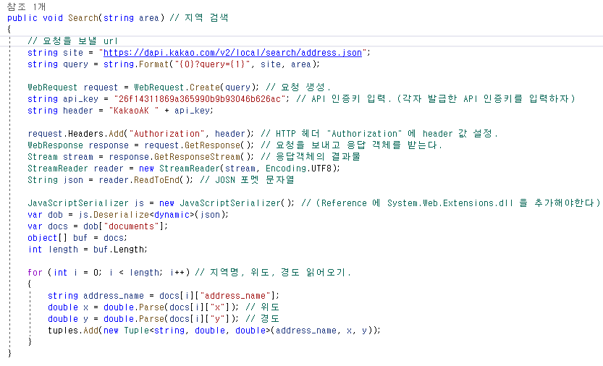
C#을 이용한 API 호출

Slide 5
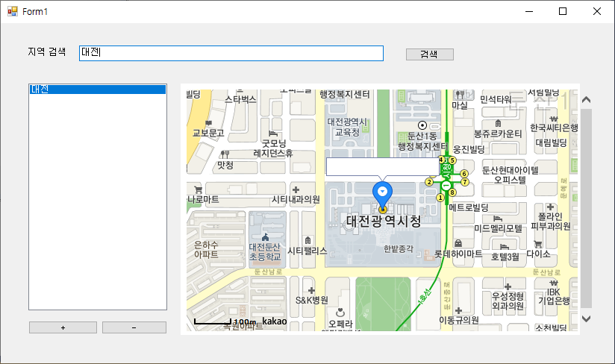
UI 작업
검색 창 입력
listview에 출력

Slide 6
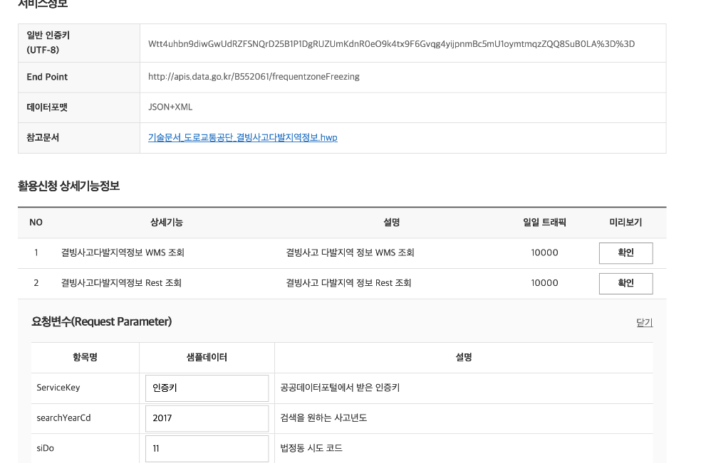
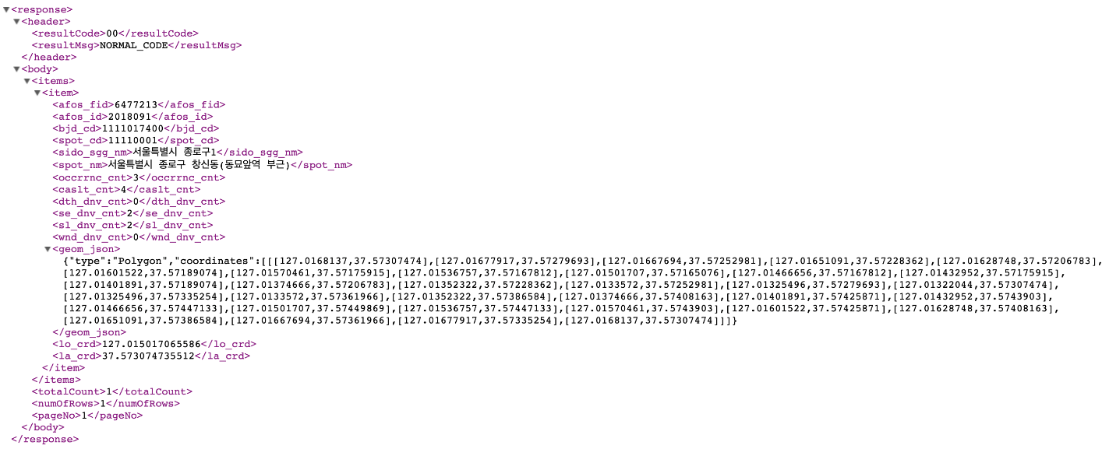
공공데이터 오픈 API
XML+JSON 형태로 가져와 결빙 지역 좌표 값 가져오기

Slide 7
매인
FORM
카카오(API)
레이블
텍스트
버튼
Rest 키 값을 대입하여 해당 웹 뷰어에 전달
리스트뷰
웹 뷰어
결빙데이터
버튼
레이블
텍스트
버튼
버튼
리스트뷰
텍스트: 특정지역을 검색
리스트뷰: 사용자가 임의로 입력한 지역을 리스트 형식으로 결과 값 표출
웹뷰어: 카카오 API를 html 형식으로 가져와 지도상으로 출력
텍스트
텍스트
텍스트

